Slide 1
Trest domácího vězení
Trest zákazu vstupu

Slide 2
Právní úprava - TDV
Zákon 40/2009 Sb., § 60 a § 61 (trestní zákon) a Zákon 140/1961 Sb. § 334 a) až § 334 g) (trestní řád)
Druhý nejpřísnější trest po trestu odnětí svobody
za spáchání přečinu, tedy nedbalostního trestného činu, nebo úmyslného trestného činu s horní hranicí trestní sazby do pěti let. Nejčastěji se ukládá za přečiny maření výkonu úředního rozhodnutí a vykázání (např. jde o porušení zákazu řízení motorových vozidel), krádež, ohrožení pod vlivem návykové látky či zanedbání povinné výživy.
Zaveden od 1.1.2010
Podmínkou uložení je písemný slib pachatele

Slide 3
Možnosti uložení TDV
Zákon č. 40 / 2009 Sb. § 60 TZ – trest domácího vězení jako samostatně stojící trest
Zákon č. 40 / 2009 Sb. § 89 odst. 1 a 2 TZ – tzv. „kvazi“ domácí vězení I jako soudem uložená povinnost při podmíněném propuštění na počátku zkušební doby
Zákon č. 40 / 2009 Sb. § 57a TZ – přeměna trestu odnětí svobody na trest domácího vězení a to formou propuštění z výkonu trestu odnětí svobody po výkonu poloviny trestu.
Zákon č. 40 / 2009 Sb. § 65 odst. 2a TZ – přeměna OPP na trest domácího vězení
Zákon č. 40 / 2009 Sb. § 69 odst. 2a TZ – přeměna peněžitého trestu na trest domácího vězení
Zákon č. 141 / 1961 Sb. § 334 a – g TŘ – výkon trestu domácího vězení

Slide 4
Podmínky výkonu trestu TDV
Až 2 roky (v extrémních případech přeměny některého z jiných trestů až na 5 let)
Povinnost odsouzeného zdržovat se v obydlí ve dnech pracovního klidu a pracovního volna po celý den a v ostatních dnech v době stanovené soudem tak, aby výkon trestu nebránil zaměstnání odsouzeného, potřebné lékařské péči či účasti na bohoslužbách i ve dnech pracovního klidu a pracovního volna.
Změny v místě/čase TDV jsou možné pouze ze závažných důvodů a závisí na rozhodnutí soudu. V odůvodněných případech může soudce rozhodnout také o odkladu nebo přerušení výkonu trestu.

Slide 5
Podmínky výkonu trestu TDV
přiměřená omezení nebo přiměřené povinnosti směřující k tomu, aby vedl řádný život či nahradil škodu, kterou trestným činem způsobil. Jde-li o mladistvého pachatele či pachatele ve věku blízkém věku mladistvých, může soud uložit též některá z výchovných opatření, např. dohled probačního úředníka (§ 15 až 20 zákona o soudnictví ve věcech mládeže, Zákon č. 218/2003 Sb.).
Povinnost hradit náklady spojené s výkonem TDV - výši upravuje Ministerstvo spravedlnosti vyhláškou.

Slide 6
Institut předběžného šetření - IPŠ
Zjištění možností uložení a výkonu TDV, provedení analýzy rizik a potřeb klienta
Vstup na základě pověření OČTŘ, případně v rámci přípravného řízení – nutný souhlas
Zmapování situace klienta – osobní, rodinné, pracovní, zdravotní předpoklady
Zjištění okolností, vylučujících uložení TDV – násilí v rodině, pracovní důvody, bezdomovectví atd.

Slide 7
Postup při uložení trestu TDV
Pozvání na středisko
Poučení o pravidlech výkonu trestu DV
Specialisté EMS – zaměření v místě bydliště, nasazení „náramku“, zapojení dobíjecí stanice
Kontakt vedoucího územního odboru PČR
Namátkové kontroly – záznamy
Zpráva o průběhu TDV/sdělení soudu o maření TDV

Slide 8
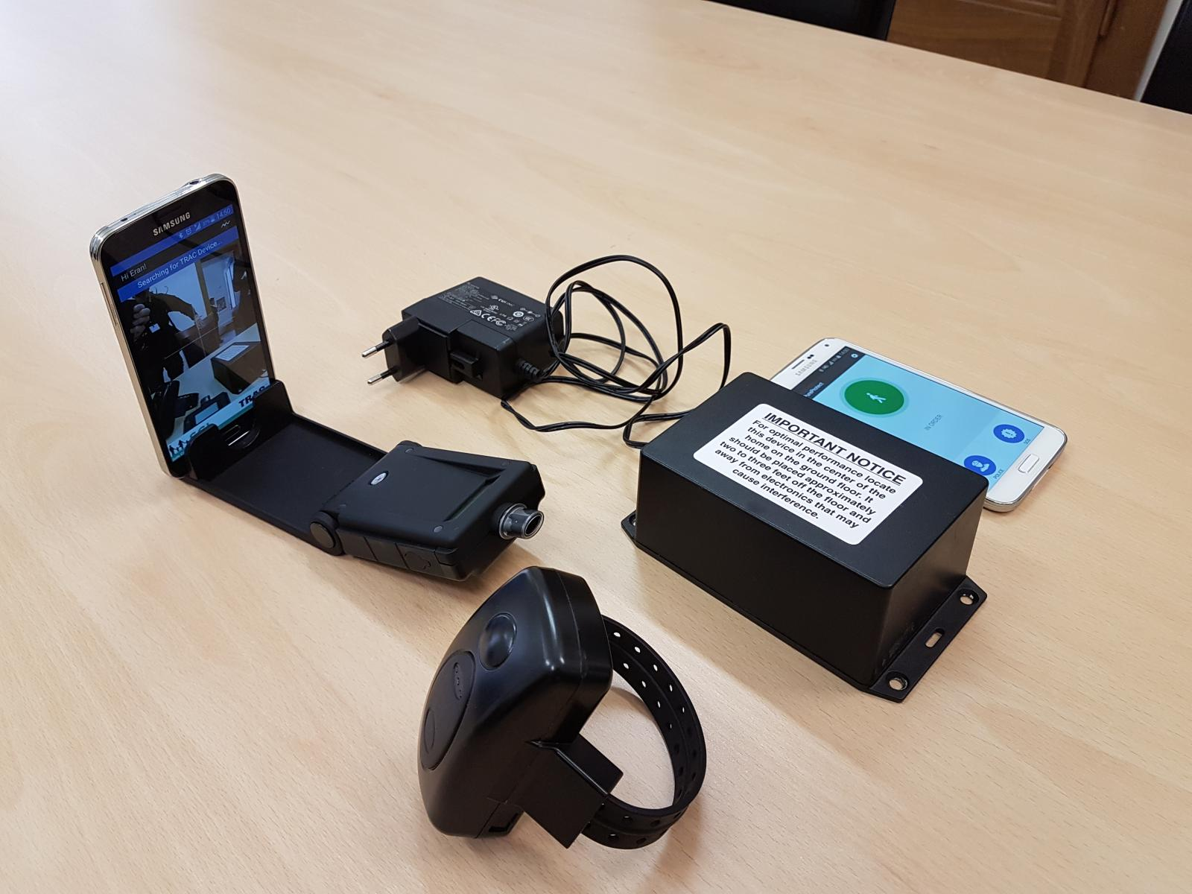

Slide 9
Právní úprava - TZV
Zákon č. 40/2009 Sb. (TZ) - v § 76 a § 77
Zákon č. 140/1961 Sb., o trestním řízení soudním (trestním řádu) v § 350 i a § 350j.

Slide 10
Důvody pro ukládání TZV
TČ spáchána na kulturní, společenské či sportovní akci
TČ páchána na těchto akcích opakovaně

Slide 11
Podstata TZV
Zákaz účasti odsouzeného na soudem stanovených akcích – až na 10 let
Povinnost spolupracovat s probačním úředníkem, vykonávat stanovené programy sociálního výcviku a převýchovy, programy psychologického poradenství
Spolupráce s Policí České republiky
Spolupráce s organizátory zakázaných akcí (zejména ČMFS)
Spolupráce s poskytovateli specifických programů, jejichž absolvování může být odsouzenému stanoveno

Slide 12
Práce probačního úředníka při kontrole TZV
Spolupracuje s pracovníkem SKPV – specialistou na divácké násilí a extremismus
Stanovuje způsob výkonu TZV, který je upraven v probačním plánu dohledu (PPD), a je odpovědný za jeho kontrolu
PPD je základní dokument, upravující průběh trestu, tj. pravidla spolupráce mezi odsouzeným a probačním úředníkem, způsob plnění povinnosti dostavování se na služebnu Policie ČR, plnění přiměřené povinností nebo přiměřených omezení a specifikuje povinnost absolvovat program sociálního výcviku a převýchovy nebo psychologického poradenství
PPD se odvíjí od pravomocného rozhodnutí soudu, situace pachatele, okolností souvisejících s trestnou činností, analýzy rizik kriminálního selhání a popř. potřeb poškozeného a jeho neplnění je posuzováno jako neplnění pravomocného rozhodnutí soudu a odsouzený může tímto jednáním naplnit znaky trestného činu maření výkonu úředního rozhodnutí dle § 337 odst. d) trestního zákoníku
PÚ pravidelně informuje soud o průběhu trestu zákazu vstupu prostřednictvím zpráv

